Slide 1
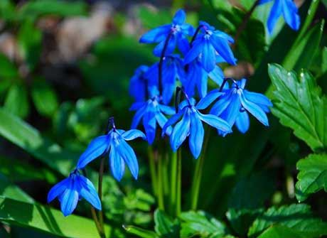
До Міжнародного дня
Матері- землі
Підготувала: Світлана ГАЄВА

Slide 2
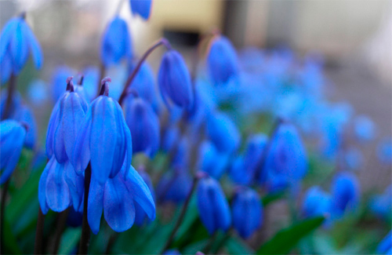
ЩОРІЧНО 19 КВІТНЯ В БАГАТЬОХ КРАЇНАХ СВІТУ ВІДЗНАЧАЄТЬСЯ ДЕНЬ ПРОЛІСКА.
СВОЮ ІСТОРІЮ ВІН ВЕДЕ З АНГЛІЇ, ДЕ БУВ ЗАСНОВАНИЙ У 1984 Р.
ВЗАГАЛІ У СВІТІ, ЗАЛЕЖНО ВІД КЛІМАТИЧНОЇ ЗОНИ, ПРОЛІСКИ ЗАЦВІТАЮТЬ ВІД СІЧНЯ ДО КВІТНЯ.

Slide 3
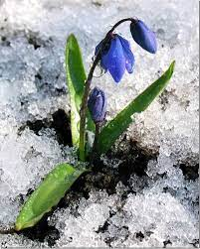
В АНГЛІЇ ПРОЛІСКИ –
ДУЖЕ ПОПУЛЯРНІ КВІТИ.
Є СТАРОВИННЕ АНГЛІЙСЬКЕ ПОВІР’Я: ПРОЛІСКИ, ПОСАДЖЕНІ НАВКОЛО БУДИНКУ, ВБЕРЕЖУТЬ ЙОГО ЖИТЕЛІВ ВІД ЗЛИХ ДУХІВ.

Slide 4
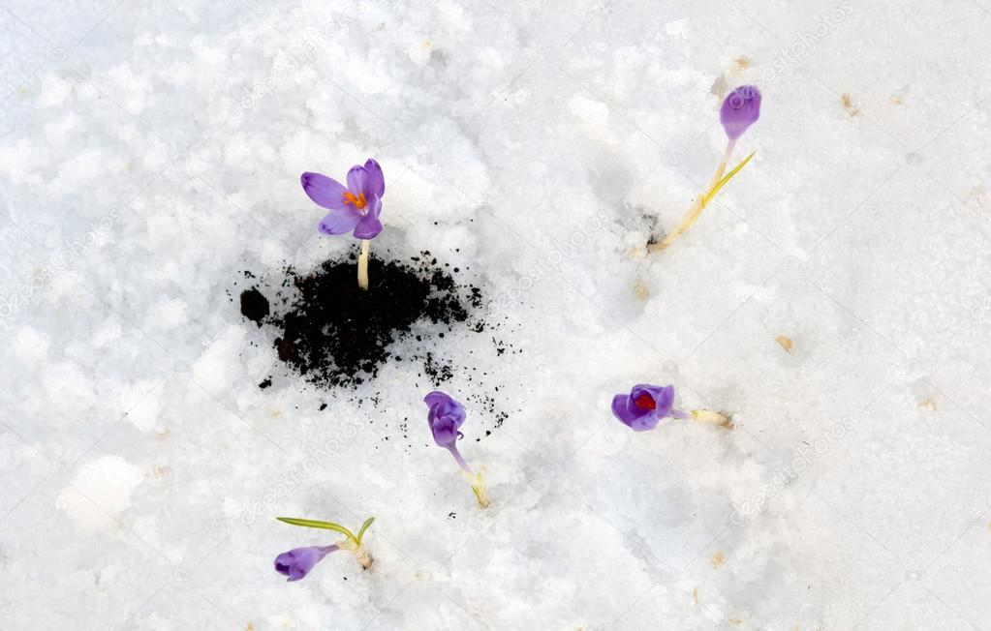
СТАРОДАВНЯ ЛЕГЕНДА СВІДЧИТЬ, ЩО КОЛИ АДАМ І ЄВА БУЛИ ВИГНАНІ З РАЮ, ЙШОВ СНІГ.
ЄВА ЗАМЕРЗЛА І СТАЛА ПЛАКАТИ.
ЩОБ УТІШИТИ ЇЇ, БОГ ПЕРЕТВОРИВ ЇЇ СЛЬОЗИНКИ В НАЙНІЖНІШІ КВІТИ.
ПОБАЧИВШИ ЇХ, ЄВА ЗРАДІЛА І У НЕЇ З’ЯВИЛАСЯ НАДІЯ НА КРАЩЕ.
ЗВІДСИ І ВВАЖАЄТЬСЯ, ЩО ПРОЛІСОК – СИМВОЛ НАДІЇ.
ТЕПЛА І ВЕСНИ

Slide 5
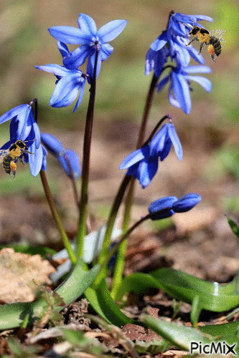
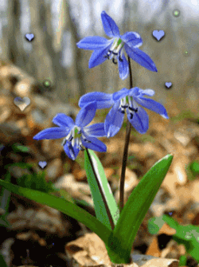
В Україні росте 3 види проліски:
1 – проліски
пониклі
2 – проліски
довголиті
3 – проліски
осінні:

Slide 6
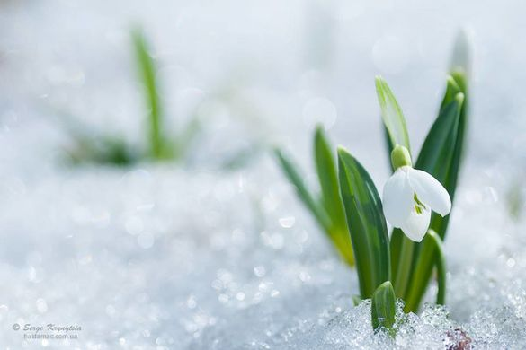
Також пролісками в розмовній мові можуть називатися й інші весняні квіти білої, синьої чи блакитної барви, зокрема,
підсніжник звичайний,

Slide 7
ЛАТИНСЬКА НАЗВА ПІДСНІЖНИКА – «ГАЛЯНТУС» – МОЛОЧНА КВІТКА. ЦЯ РОСЛИНА ВІДОМА ЩЕ З 1 ТИСЯЧОЛІТТЯ.
ВСЬОГО НАЛІЧУЄТЬСЯ БЛИЗЬКО 20 ВИДІВ.
НАЙПОПУЛЯРНІШИЙ – ПІДСНІЖНИК БІЛОСНІЖНИЙ.

Slide 8
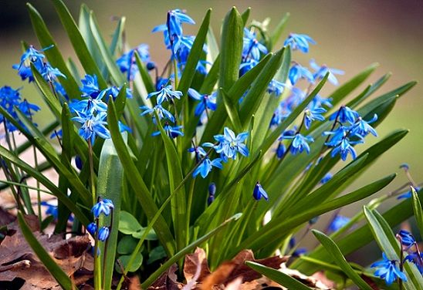
Ще не так давно проліски та підсніжники росли в багатьох країнах, але квітучі рослини піддавалися масовому знищенню на букети, а їх цибулини викопувалися.
Тому в даний час більшість їх видів занесено в Червону Книгу як зникаючий вид.
Занесені проліски і до Червоної книги України.
Тому – ЗБИРАТИ КВІТИ ЗАБОРОНЕНО.

Slide 9
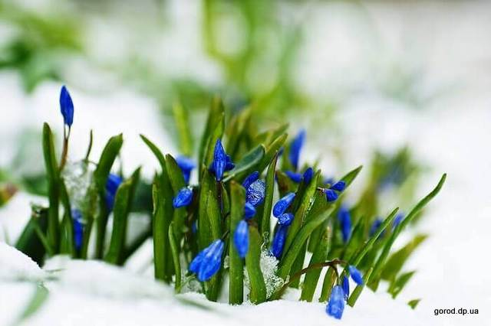
ЗАГАДКИ ПРО ПРОЛІСКИ

Slide 10
За підсніжником у квітні
Голубим намистом квітну.
Не одну вже квітку маю –
Сім до неба піднімаю.

Slide 11
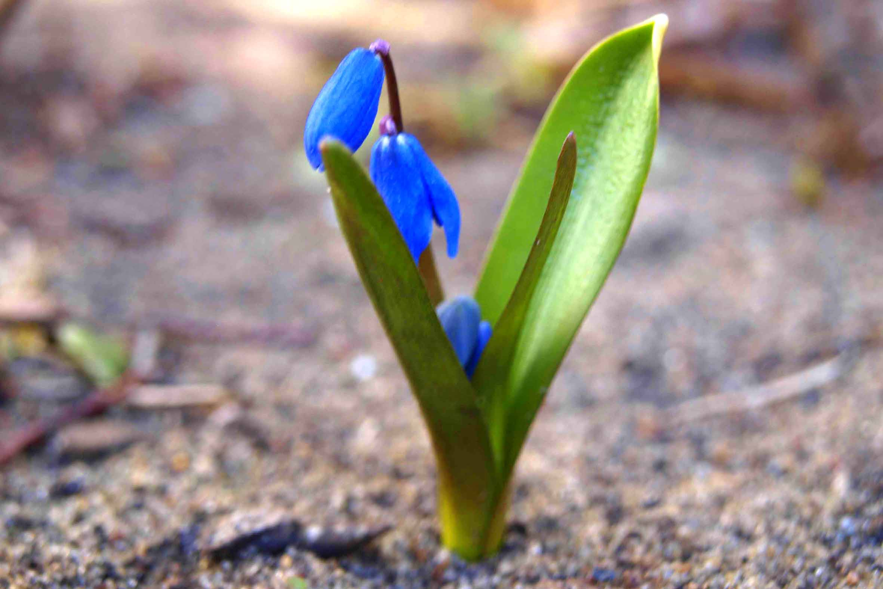
Я найперша зацвітаю
Синім цвітом серед гаю.
Відгадайте, що за квітка,
Бо мене не стане влітку.
З-під снігу свій листочок
До сонця простягну.
І синій мій дзвіночок
Вітатиме весну.

Slide 12
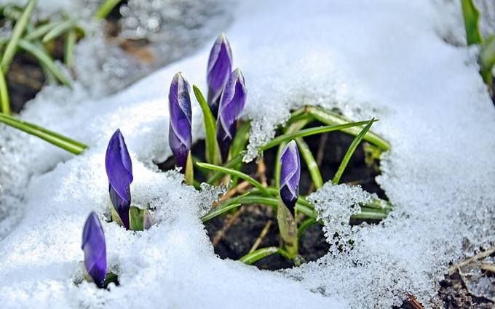
Ще в долині сніг біліє,
Юна ж квіточка синіє.
З проталини на горбочку
Визира блакитне очко.
Як розкрилася вона –Значить, вже прийшла
ВЕСНА !

Slide 13
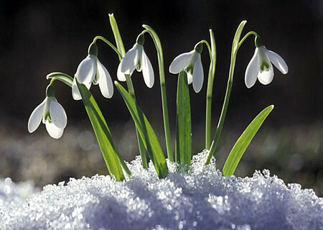
Пісня «Пролісок»
https://www.youtube.com/watch?v=ZC_eEfF_yoQ

Slide 14
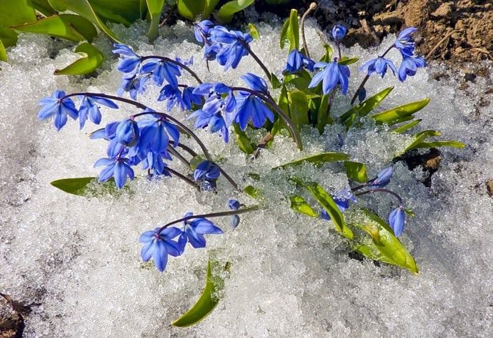
ДЯКУЮ ЗА УВАГУ !

